Slide 1
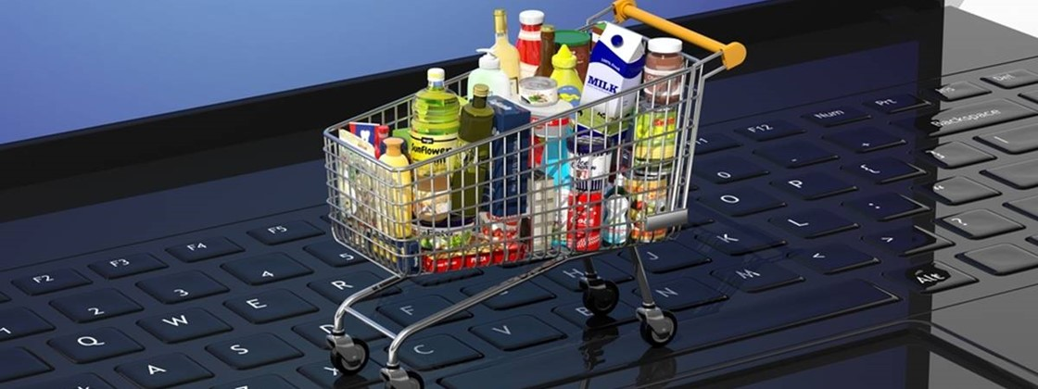


Compras Online - Supermercado
Grupo:
Bryan - Gustavo - Luiz Victor - Rafaella

Slide 2
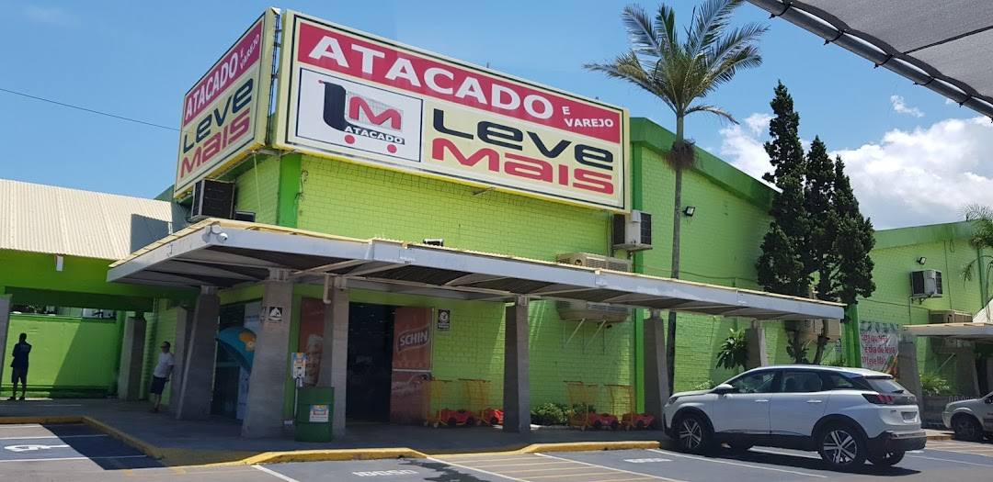
Negócio:
Filial da Matriz Asun: Mercado Leve Mais
Local: Capão da Canoa - RS

Slide 3

Entrevista

Slide 4
Quais os meios de fazer pedidos de forma online no mercado?
WhatsApp e Site.
Fazer os pedidos por um certo meio acarreta em algum tipo de atraso no processo? Se sim, quais?
Sim, atraso na separação de pedidos e na entrega.

Slide 5
Como é feito o pagamento do pedido online? Quais as formas de pagamentos aceitos pela empresa?
Via Pix de forma remota, Dinheiro, Cartão de Crédito e Débito presencialmente. O dinheiro é aceito somente em casos de retirada de pedido no mercado.
Quais os dados necessários para o cadastro do cliente no site? E se houver algum problema com seu pedido?
Dados para o cadastro do cliente: nome, CPF, número de telefone, e-mail, senha, endereço(rua, nº, bairro, complemento, cidade, CEP, estado) e data de nascimento.
A pessoa escolhe se quer ser contatada pelo whatsapp após fazer o cadastro no site.

Slide 6
Como funciona a realização do pedido do cliente após os produtos terem sido selecionados? Quem fica responsável por receber e separar os pedidos?
A pessoa pode escolher dentre os horários disponibilizados qual o horário que prefere que a entrega seja feita
Um funcionário responsável por isso, chamado de shopper se encarrega de coletar os produtos para cada pedido e separá-los para entrega.
Como é feita a entrega dos pedidos?
Um funcionário qualquer ou a shopper faz a entrega. É utilizado o app Uber para as entregas. Caso a pessoa tenha optado por pagar por cartão a máquina de pagamento é levada junto.

Slide 7

Questionário

Slide 8
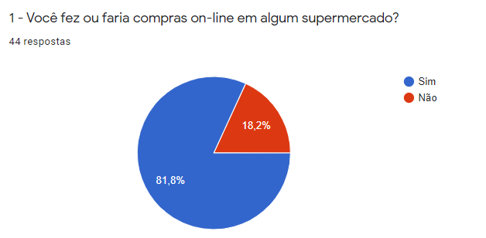
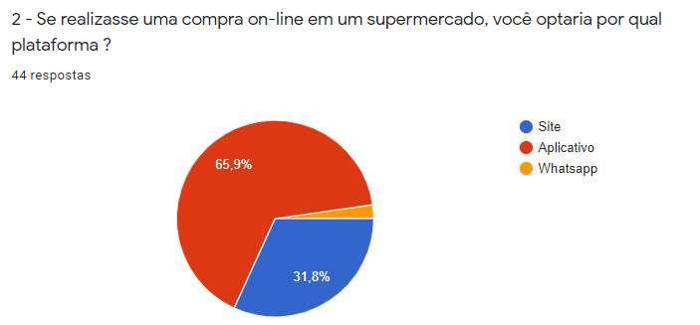

Slide 9
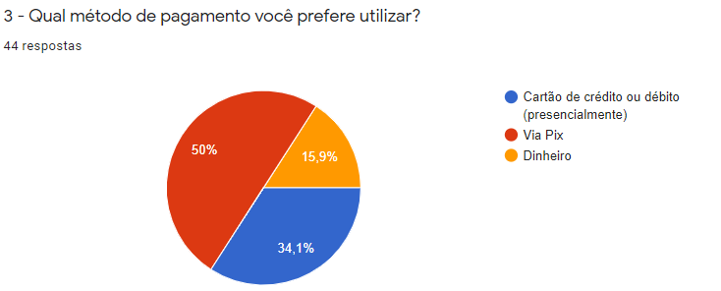
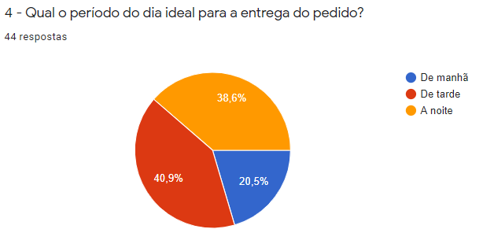

Slide 10
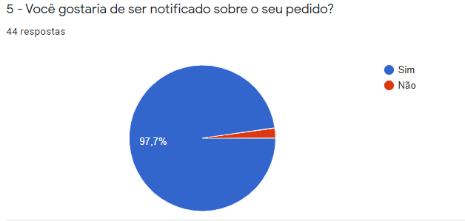

Slide 11
Necessidades:
Aplicação padrão para todas as atividades;
Mensagens automáticas de acordo com perguntas frequentes;
Treinamento básico da plataforma a ser utilizada para os funcionários;
Comunicação padrão com os clientes;
Pagamento online podendo parcelar as compras;

